Slide 1
AKHLAQ 7
LEÇON 18B
L’USURE (INTERÊT MONETAIRE)
Réalisé par une Kaniz-e-Fatéma
Approuvé par Moulla Nissar

Slide 2
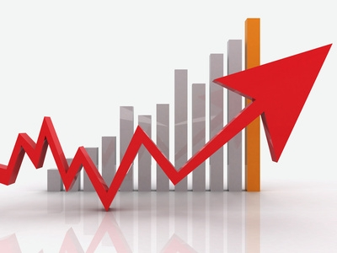
L’usure veut dire imposer de forts intérêts. Nous savons tous que toucher les intérêts est Haràm dans tous les cas.

Slide 3
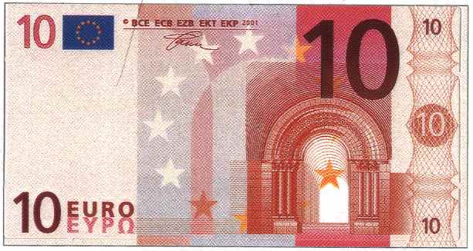
L’intérêt veut dire que quand vous prêtez l’argent à quelqu’un, vous lui imposez un surplus quand il viendra vous le rendre. Par exemple : vous me prêtez 10euros et quand je viens vous les rendre, vous m’en demandez 11, ce qui correspond à 10%. Ceci est Haràm.

Slide 4
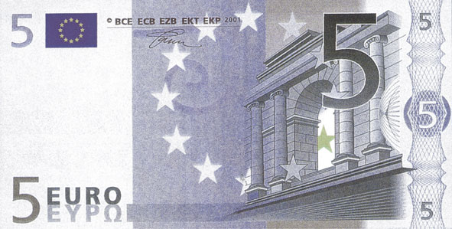
L’usure est l’application de très forts taux d’intérêts. Par exemple : Vous me prêtez 10 euros, et quand je viens vous les rendre, vous m’en demandez 16. Cela s’appelle de l’usure, car le taux d’intérêt est maintenant exorbitant 60%.

Slide 5
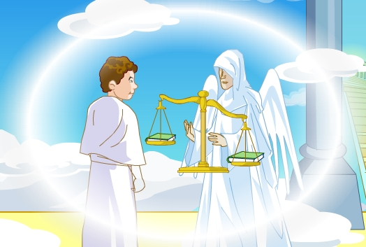
Allah swt dit dans le Saint-Coran 2 : 275 الَّذِينَ يَأْكُلُونَ الرِّبَا لاَ يَقُومُونَ إِلاَّ كَمَا يَقُومُ الَّذِي يَتَخَبَّطُهُ الشَّيْطَانُ مِنَ الْمَسِّ ذَلِكَ بِأَنَّهُمْ قَالُواْ إِنَّمَا الْبَيْعُ مِثْلُ الرِّبَا وَأَحَلَّ اللّهُ الْبَيْعَ وَحَرَّمَ الرِّبَا « Ceux qui mangent [pratiquent] de l'intérêt usuraire ne se tiennent (au jour du Jugement Dernier) que comme se tient celui que le toucher de Satan a bouleversé. Cela, parce qu'ils disent : “Le commerce est tout à fait comme l'intérêt” Alors qu'Allah a rendu licite le commerce, et illicite l'intérêt »

Slide 6
Coran Sourate 2, versets 278-279 يَا أَيُّهَا الَّذِينَ آمَنُواْ اتَّقُواْ اللّهَ وَذَرُواْ مَا بَقِيَ مِنَ الرِّبَا إِن كُنتُم مُّؤْمِنِينَ فَإِن لَّمْ تَفْعَلُواْ فَأْذَنُواْ بِحَرْبٍ مِّنَ اللّهِ وَرَسُولِهِ وَإِن تُبْتُمْ فَلَكُمْ رُؤُوسُ أَمْوَالِكُمْ لاَ تَظْلِمُونَ وَلاَ تُظْلَمُونَ « ô les croyants ! Craignez Allah ; et renoncez au reliquat de l'intérêt usuraire, si vous êtes croyants. Et si vous ne le faites pas, alors recevez l'annonce d'une guerre de la part d'Allah et de Son messager. Et si vous vous repentez, vous aurez vos capitaux. Vous ne léserez personne, et vous ne serez point lésés. »

Slide 7
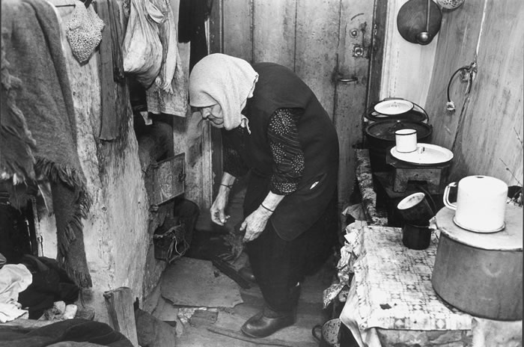
Pourquoi l’usure est Haràm ? Une des raisons pour laquelle c’est Haràm, c’est parce que vous tirez avantage des gens plus défavorisés que vous.

Slide 8
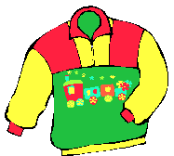
Tout ce que vous possédez (argent, vêtements ou autre richesse) vous vient d’Allah swt que vous devez remercier. Vous a-t-IL imposé des intérêts quand Il vous les a attribués ? Puisque cette richesse vous a été attribuée (par Allah), vous n’avez pas le droit de pratiquer le prêt à intérêts, car c’est de la gourmandise.

